Slide 1

PROJETO PLANSEQ ECOSOL
A EXPERIÊNCIA DA UNICAFES
2008 a 2010

Slide 2

UNICAFES
União Nacional da Cooperativas da Agricultura Familiar e Economia Solidária
Primeiro Congresso da UNICAFES em junho de 2005.
Diretoria executiva: Presidente: José Paulo – BA, Vice - Silvio Ney – TO, Tesoureiro – Valons – GO, Secretário geral – Gervásio - RS, Diretor de formação - Paulo Cezar – RJ, Secretária de mulheres - Célia Firmo – BA
Cerca de 900 cooperativas associadas

Slide 3
EDUCAÇÃO COOPERATIVISTA - A EXPERIÊNCIA DA UNICAFES COM O PLANSEQ ECOSOL

Slide 4
Objetivo:
Promover a qualificação profissional de agricultores familiares em 50 municípios brasileiros abrangendo 16 estados da federação.
Público beneficiário: Mil (1.000) agricultores familiares e trabalhadores da economia solidária.
Este projeto envolveu educandos de diferentes municípios, que pertencem a diversos segmentos organizados através de cooperativas, associações, sindicatos, grupos de mulheres, empreendimentos da economia solidária ou grupos informais.

Slide 5
AS TURMAS PLANEJADAS
5 REGIÕES
16 ESTADOS
50 TURMAS
1000 alunos

Slide 6
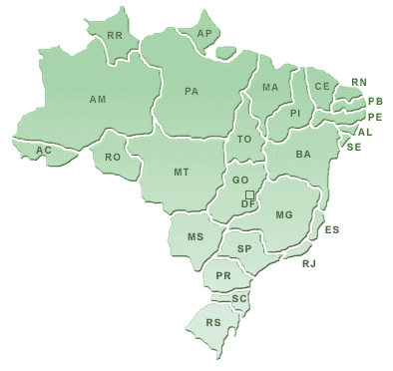
1 turma
02 turmas
1 turma
5 turmas
1 turma
1 turma
10 turmas
1 turma
1 turma
1 turma
1 turma
1 turma
1 turma
8 turmas
8 turmas
7 turmas

Slide 7
AS TURMAS REALIZADAS
4 REGIÕES
9 ESTADOS
42 TURMAS
930 alunos

Slide 8
1 turma
02 turmas
1 turma
3 turmas
1 turma
16 turmas
1 turma
8 turmas
9 turmas

Slide 9
EQUIPE DE TRABALHO
Paulo Cezar Mendonça – Coordenação Geral
Valons de Jesus Mota – Diretor Financeiro
Luzia Amélia Ferreira – Coordenação Pedagógica
Lidiane Pires Lopes – Assistente Operacional
Wanderley Silva Gomes – Gerente Administrativo
Amanda Monteiro Couto– Agente Administrativo
Christiane Almeida – Assessoria Institucional

Slide 10
CONTEÚDOS
Curso estratégias para o cooperativismo
A proposta foi organizada em 03 grandes eixos temáticos: Economia Solidária e comercio justo, Cooperativismo solidário e redes e cooperativismo. Ofereceu a possibilidade de trabalhar os conteúdos de forma mais completa, uma vez que foram utilizados sub temas específicos, alem dos temas transversais que foram acrescentados pelo educador conforme a realidade da região e perfil da turma em que estava à frente.

Slide 11
METODOLOGIA
Os conteúdos foram desenvolvidos ao longo de 200 horas de estudo, sendo distribuídas através das 150 horas de aulas presenciais e 50 horas de atividades praticas
As 150 horas presenciais eram desenvolvidas pelos educadores através da utilização dos cadernos de estudos, de materiais de apoio, de textos, palestras com lideranças, dinâmicas, jogos vivenciais, dentre outros
As 50 horas práticas foram desenvolvidas através de atividades de intercâmbio, participação em assembléias, fóruns, reuniões, palestras, pesquisas, dentre outros

Slide 12
OS EDUCADORES
NORDESTE
Bahia – Lariane, Luzinalda, Célia, Iara, Maria Luzia e Jaciara
Rio Grande do Norte - Clébson
Pernambuco – Arlindo
Maranhão – Isaías, Francinaldo e Valdener
REGIÃO NORTE
Pará - Joelson
Tocantins – Cirlene

Slide 13
REGIÃO SUL
Rio Grande do Sul – Simone, Vania, Paulo, Carla e Mara
Paraná – Rosane, Denise, Anisio, Roberto, Paulo, Elton e Lilia
REGIÃO SUDESTE
Rio de Janeiro - Joana

Slide 14
OS MUNICÍPIOS
NORDESTE
Bahia – Andaraí, Cabaceiras do Paraguaçú, Conceição do Coité, Condeúba, Coração de Maria, Feira de Santana, Itabuna, Ituberá, Jaguarari, Nova Palmares, Riachão do Jacuípe e Santa Luz
Rio Grande do Norte – Apodi
Pernambuco – Arco Verde, Pesqueira e Poção
Maranhão – Lago do Junco e São Raimundo das Mangabeiras

Slide 15
OS MUNICÍPIOS
REGIÃO NORTE
Pará – Marabá
Tocantins – Pequizeiro
REGIÃO SUDESTE
Rio de Janeiro – Conceição de Macabu

Slide 16
OS MUNICÍPIOS
REGIÃO SUL
Rio Grande do Sul – Barão de Cotegipe, Erechim, Sananduva, Santo Cristo, São Lourenço do Sul e São Pedro do Butiá
Paraná – Cruz Machado, Medianeira, Francisco Beltrão, Ivaiporã, Marechal Candido Rondon, Paraíso do Norte, Santo Antonio do Sudoeste e Tijuca do Sul

Slide 17
Ações realizadas
1- Formação
Entre os dias 26 a 29 de outubro de 2009, foi realizada em Brasília a Oficina de Formação de formadores. Na oportunidade os educadores puderam conhecer melhor sobre o projeto, fazer o planejamento de trabalho e conhecer as experiências de outras regiões.
2- Implementação das turmas
Implementação das ações pelos educadores – novembro de 2009 a outubro de 2010
Acompanhamento pela equipe técnica – setembro de 2009 a dezembro de 2010
Seminários regionais e nacional – novembro e dezembro de 2010

Slide 18
OS SEMINÁRIOS REGIONAIS

Slide 19
SEMINÁRIO REGIONAL SUL E SUDESTE
ERECHIM –RS
Regiões Sul e Sudeste
Estados: Rio Grande do Sul, Paraná, Santa Catarina e Rio de Janeiro

Slide 20
SEMINÁRIO REGIONAL NORDESTE E NORTE
FEIRA DE SANTANA-BA
Regiões Nordeste e Norte
Estados: Bahia, Maranhão, Pará e Tocantins

Slide 21
AVALIAÇÃO E CONTRIBUIÇÕES
O QUE FOI BOM?
Apoio dos educandos na condução das atividades
Apoio dos parceiros – fundamental
Acompanhamento diferenciado onde teve Unicafes presente, mais facilidade
Utilização de metodologias e práticas adequadas a realidade - os educadores se superaram em relação ao processo

Slide 22
AVALIAÇÃO E CONTRIBUIÇÕES
O QUE FOI BOM?
Oportunidade de capacitação
Certificado serviu como titulação/horas de estágio – importância e credibilidade das pessoas
Compreensão pelos educandos em relação a metodologia utilizada pelos educadores
Flexibilidade de horários – adequação a realidade de cada turma

Slide 23
AVALIAÇÃO E CONTRIBUIÇÕES
O QUE FOI BOM?
Grau de satisfação, reconhecimento e autonomia dos alunos
Interesse pela continuidade das ações de formação nas turmas
Interesse pela formação de novas turmas – ampliação e propaganda do trabalho da ÚNICAFES
A idéia foi mais interessante que os recursos disponíveis – houve garra e envolvimento para desenvolver as ações
Saldo de qualidade na visibilidade das ações da UNICAFES

Slide 24
AVALIAÇÃO E CONTRIBUIÇÕES
O QUE FOI BOM?
A metodologia possibilitou um despertar das potencialidades
Os materiais e experiências, o que necessita pensar formas de sistematização e publicação dos materiais produzidos

Slide 25
AVALIAÇÃO E CONTRIBUIÇÕES
O QUE FOI BOM?
Diversidade dos ramos do cooperativismo trabalhados
Diferentes faixa etárias envolvidas
Debate sobre gênero e juventude
Diversidade étnica
Mudança de atitudes e comportamento

Slide 26
AVALIAÇÃO E CONTRIBUIÇÕES
O QUE PRECISA MELHORAR?
Fazer uma proposta que seja adaptada ao meio rural – estrutura e recursos
Mesclar os autores utilizados – usar diferentes pontos de vista
Adequar o material
Adequar a quantidade
Maior agilidade na entrega do material
Demora nos acertos, ajustes, devolução para correção – simplificar os procedimentos burocráticos

Slide 27
AVALIAÇÃO E CONTRIBUIÇÕES
O QUE PRECISA MELHORAR?
Equipe Nacional - que seja mais habilidosa no repasse das informações e posterior cumprimento das datas previstas com mínimos ajustes no decorrer do curso
Mesma resposta para todos os educadores, repassar orientações da mesma forma
Que o projeto seja adequado a realidade prevendo valores compatíveis a transporte, alimentação, remuneração

Slide 28
AVALIAÇÃO E CONTRIBUIÇÕES
O QUE PRECISA MELHORAR?
Que os envolvidos se adequem ao calendário proposto e participem
Quantidade de atividades de formação para os formadores - que aconteçam capacitações no início, meio e conclusão
Falta de experiência, dificuldade na dinâmica de trabalho, trabalho segmentado
Ter profissionais mais ágeis

Slide 29
AVALIAÇÃO E CONTRIBUIÇÕES
O QUE PRECISA MELHORAR?
Faltou interação e participação para elaboração da proposta inicial do projeto – melhor direcionamento dos temas
A grade de conteúdos poderia ser trabalhada de forma múltipla – mais conteúdos de cunho social e ambiental – referenciais curriculares nacional e regionais
O material didático não foi adequado as realidades locais

Slide 30
MOMENTOS EM ERECHIM
Seminário Regional Sul e Sudeste

Slide 31
AVALIAÇÃO E CONTRIBUIÇÕES
O QUE PRECISA MELHORAR?
A parte burocrática – listas de presença, relatórios, documentações
Readequação da metodologia e do material
Pensar coisas que já são utilizadas pelas regiões
Mais momentos de encontros presenciais para a coordenação nacional, estadual, educadores e educandos para conhecer melhor a realidade e fazer planejamento conjunto

Slide 32
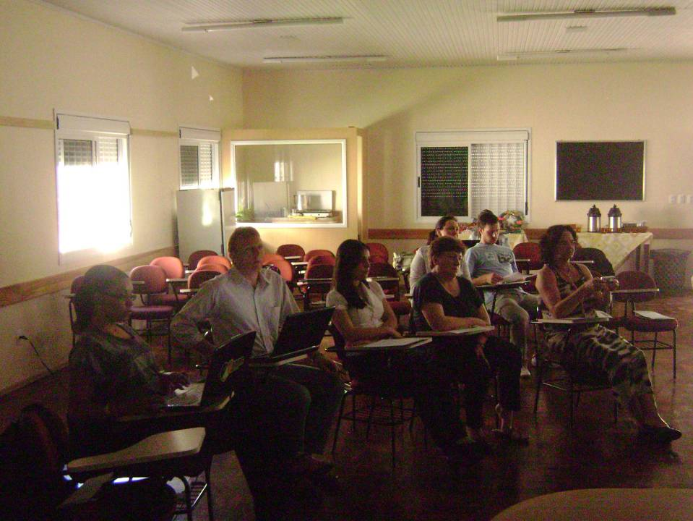

Slide 33
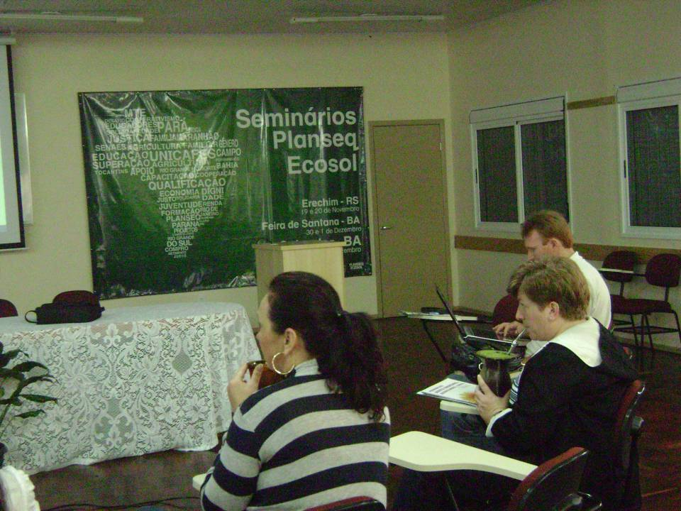

Slide 34
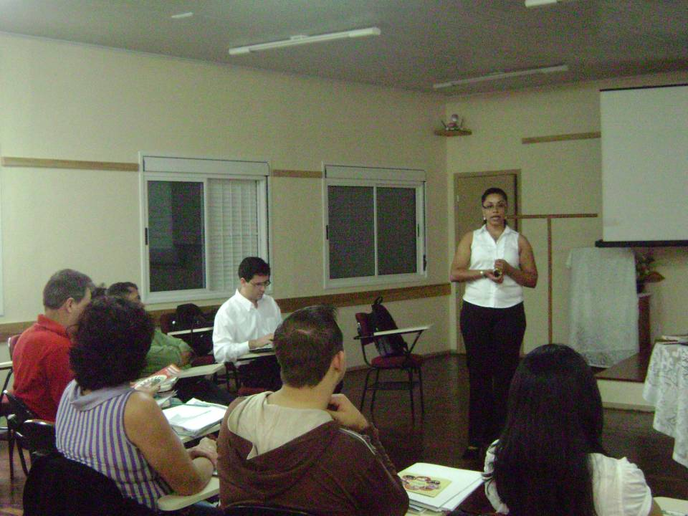

Slide 35
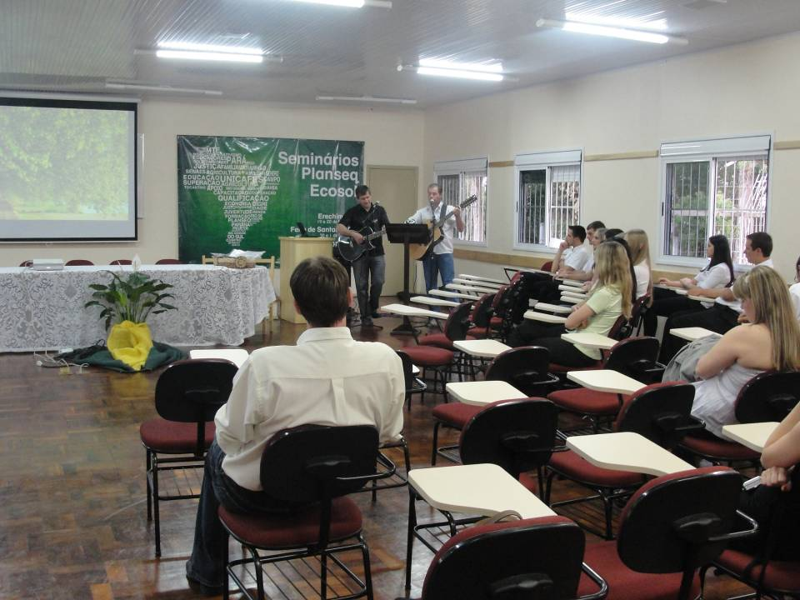

Slide 36
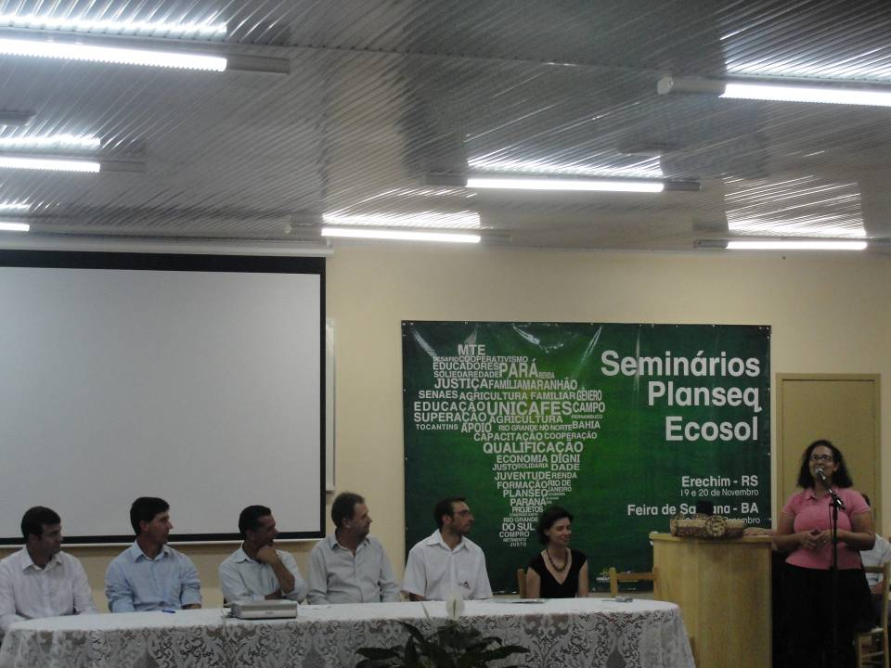
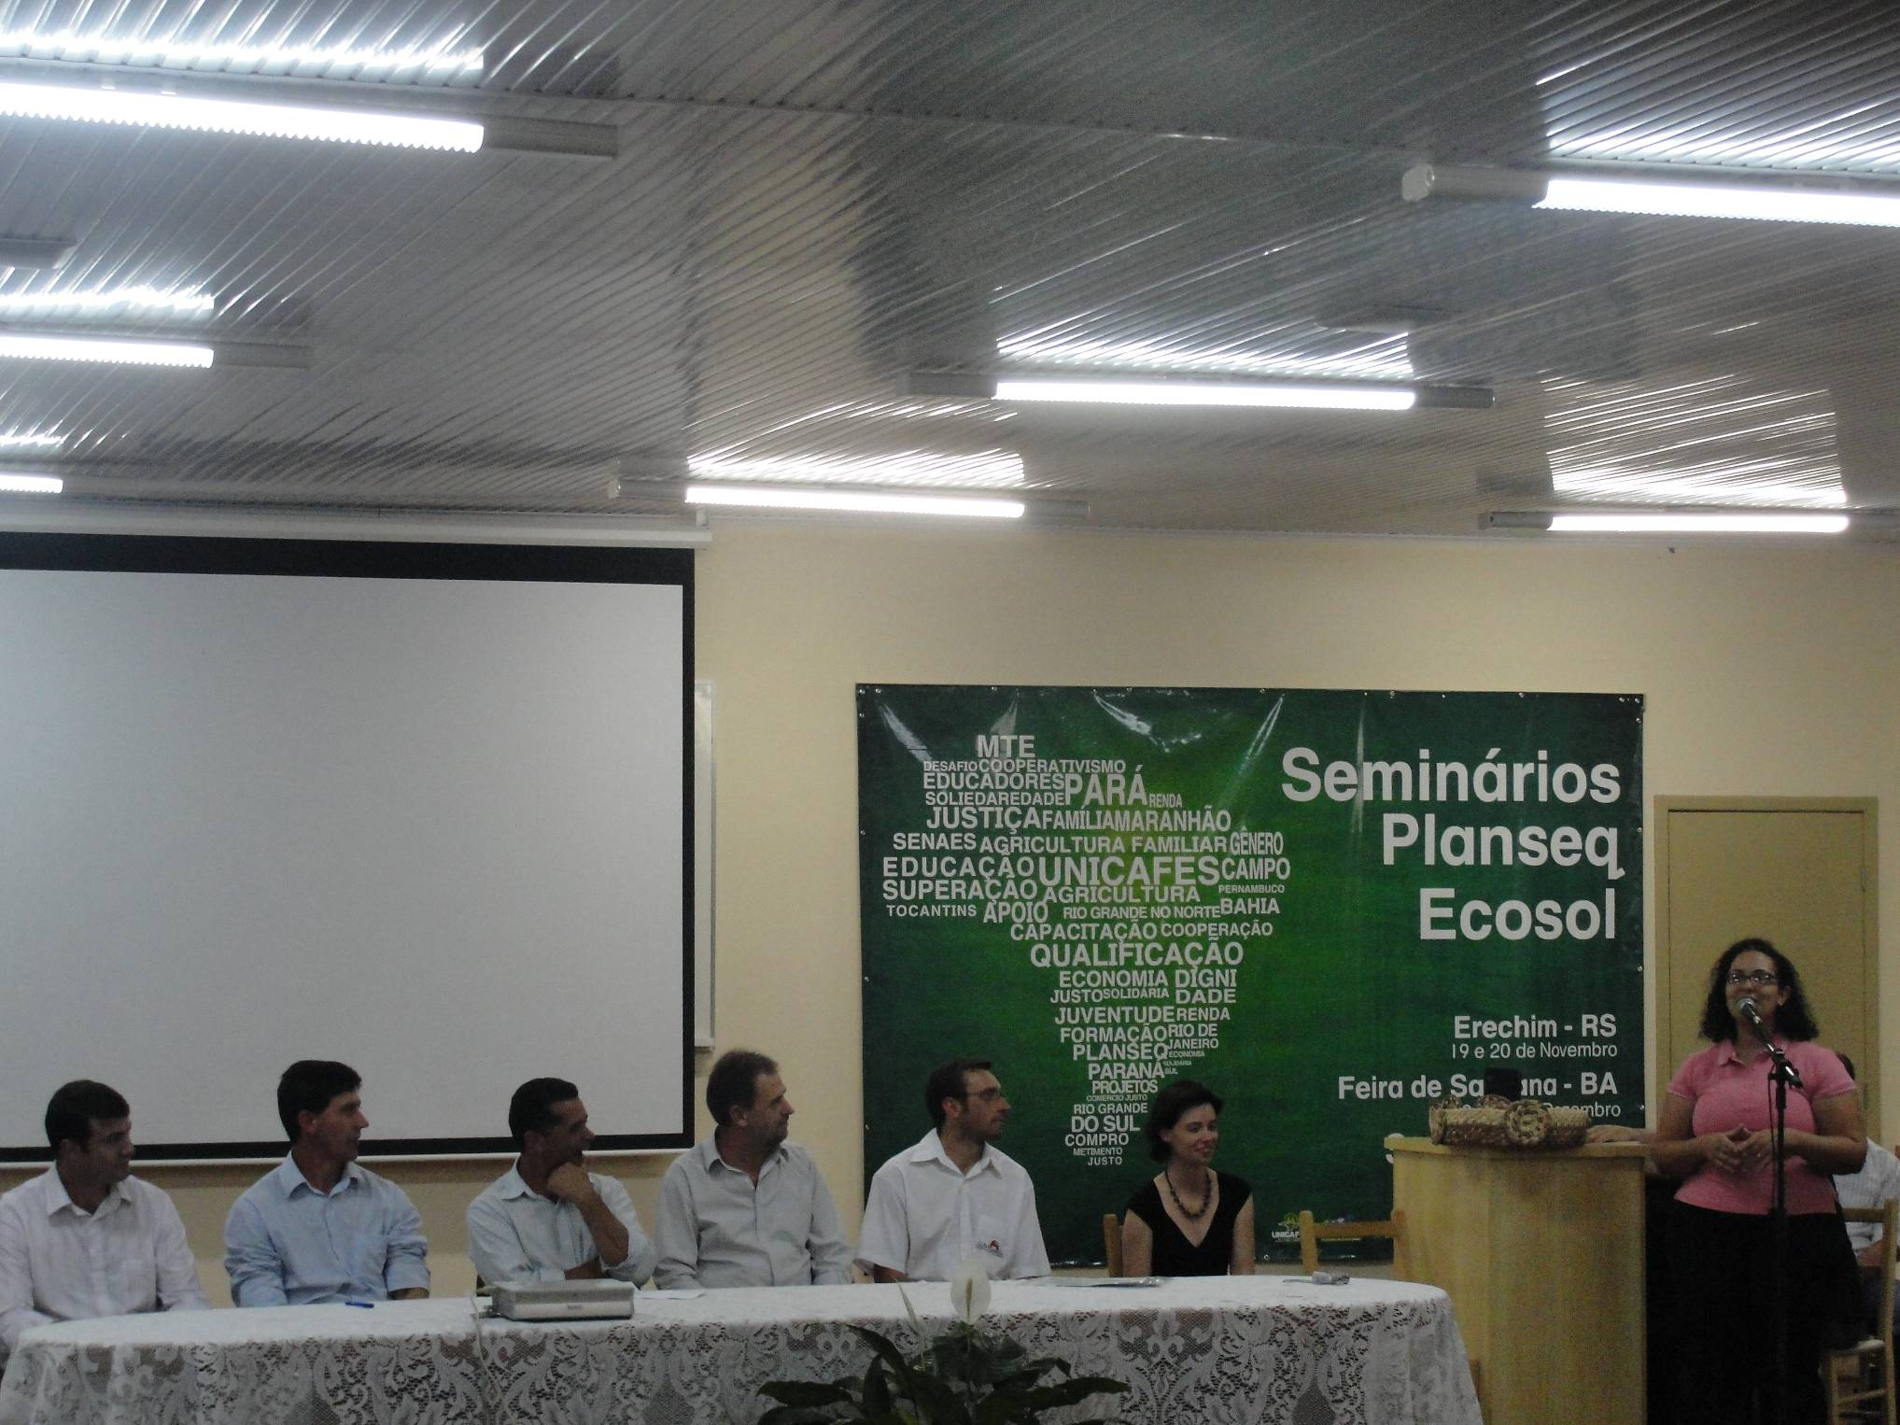

Slide 37
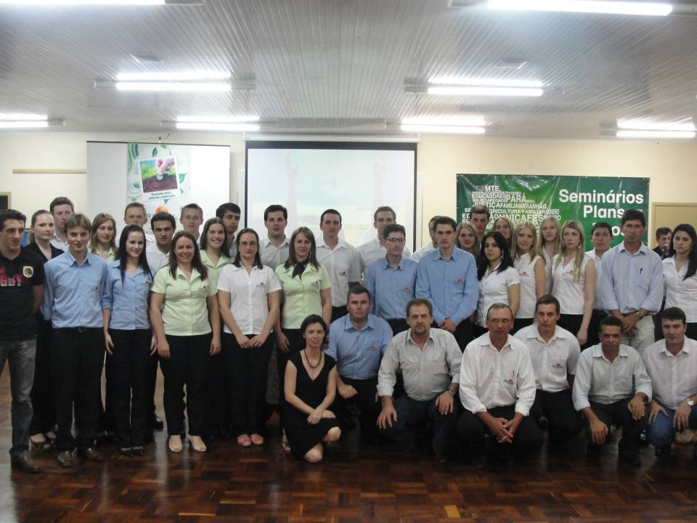

Slide 38
MOMENTOS EM FEIRA DE SANTANA
Seminário Regional Nordeste e Norte

Slide 39
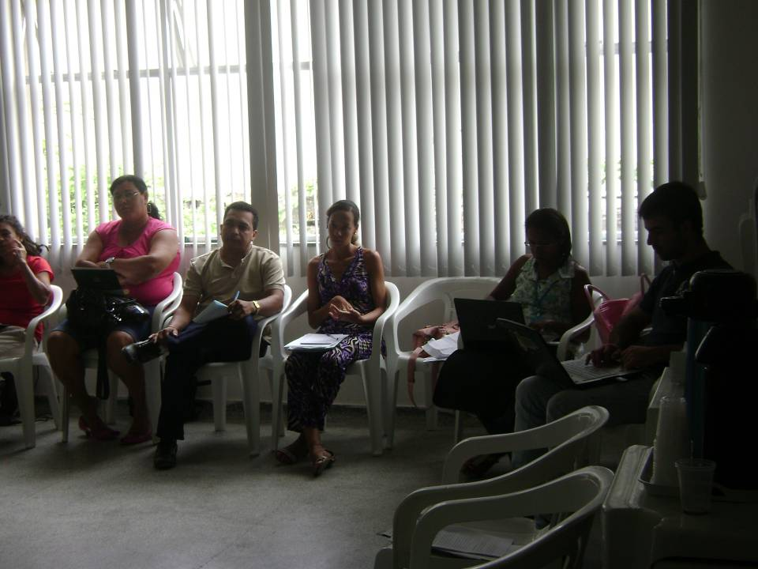

Slide 40
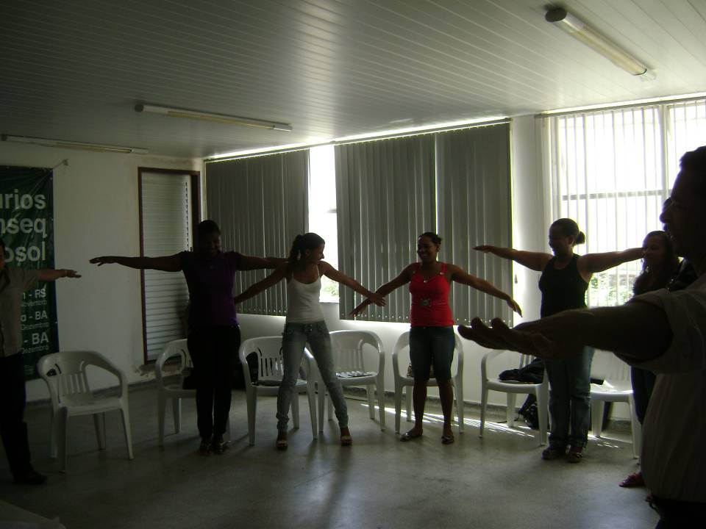

Slide 41
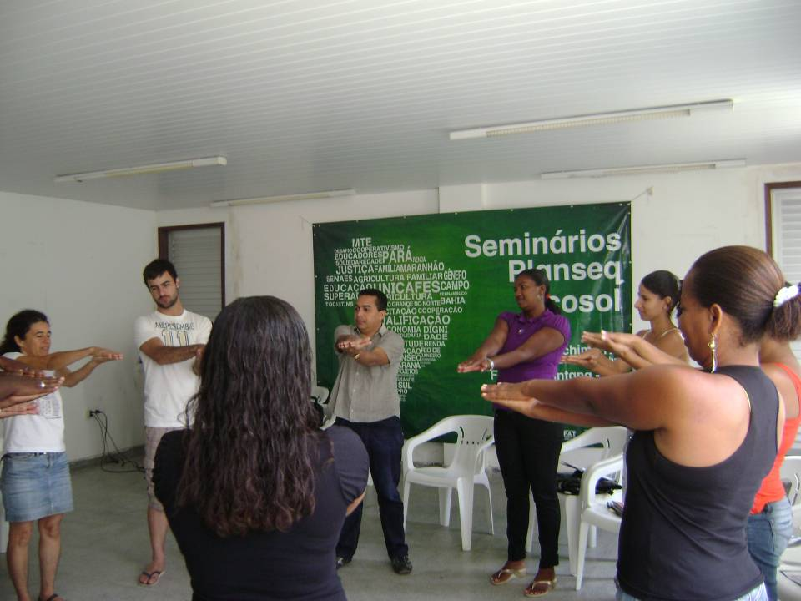

Slide 42
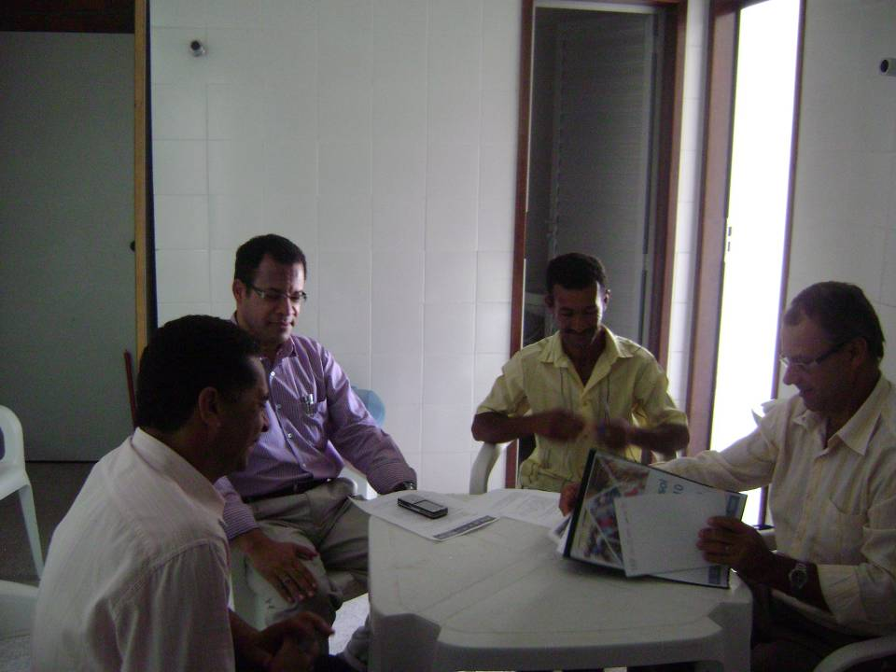

Slide 43
EXPERIÊNCIAS DIFERENCIADAS DE TRABALHO COM AS TURMAS

Slide 44
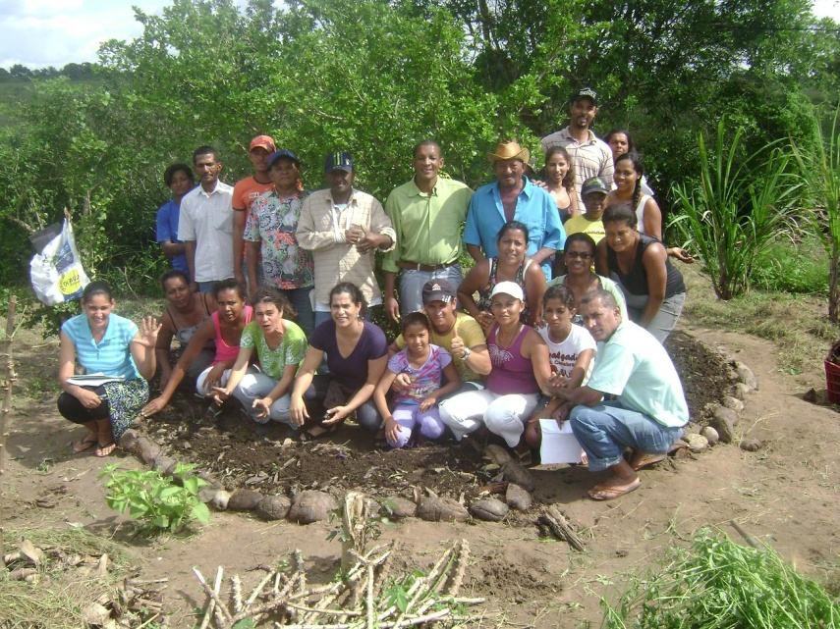

Slide 45
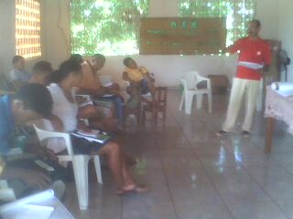

Slide 46
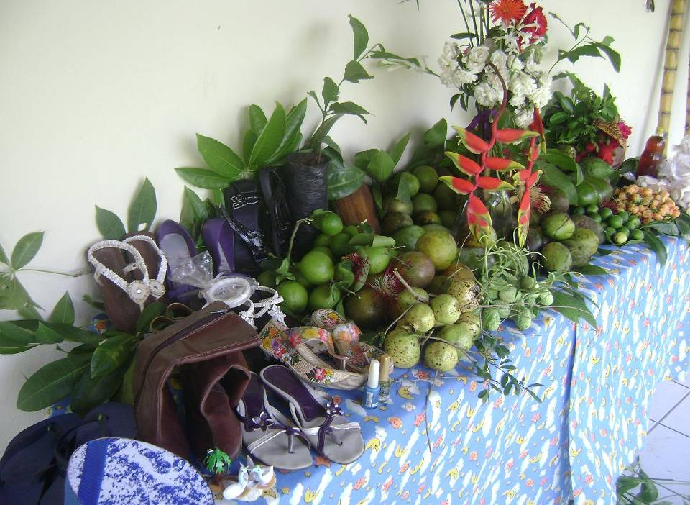

Slide 47

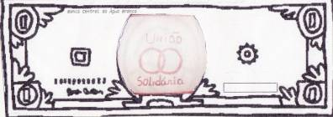


União solidária
União solidária
Colméia solidária
Quilombola

Slide 48
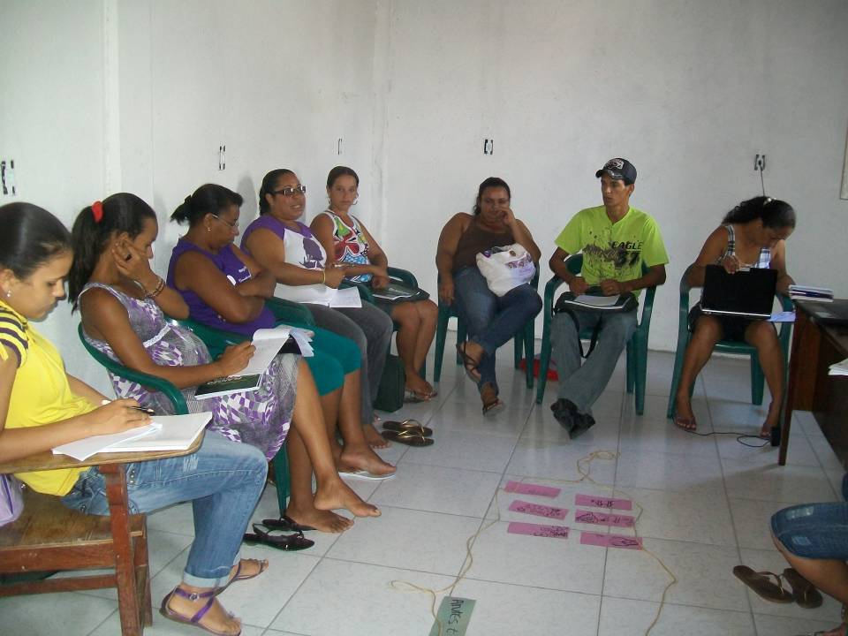

Slide 49
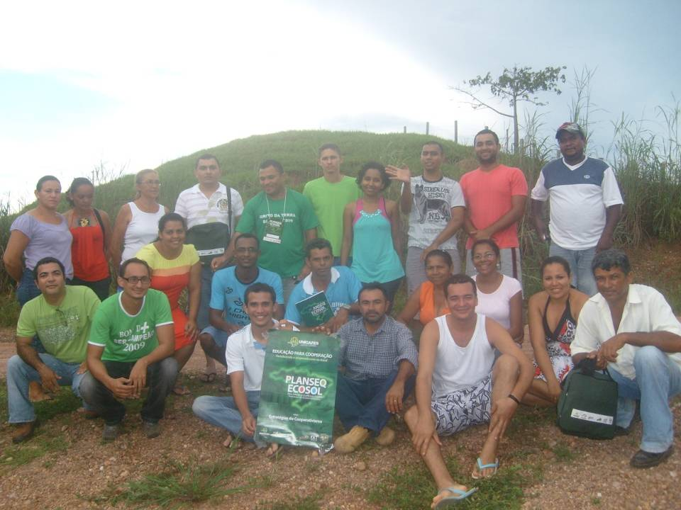

Slide 50
CONTRIBUIÇÕES
Apresentação das experiências do INFOCOS – PR e da ASCOOB-BA
Conhecimento das ações
Contribuição para pensar a política de formação para a UNICAFES
Aprofundamento das relações de parceria

Slide 51


Slide 52



Slide 53
PRINCIPAIS RESULTADOS ALCANÇADOS ATRAVÉS DOS CURSOS DO PLANSEQ:
Nível de participação, envolvimento, autonomia
Fortalecimento da identidade enquanto trabalhadores rurais, da economia solidária
Inserção no PAA
Fortalecimentos das cooperativas já existentes
Motivação e criação de novas cooperativas
Organização e participação em feiras locais, municipais e estaduais
Feiras de troca solidária – moeda solidária

Slide 54
Trabalho com públicos diferenciados tais como: mulheres, jovens, indígenas, quilombolas e especiais
Fortalecimento das parcerias existentes e construção de novas parcerias
Processo de reconhecimento da UNICAFES pelas suas associadas e por outras organizações
Ampliação do leque de abrangência da organização

Slide 55
AS PRINCIPAIS CONTRIBUIÇÕES PARA A CONSTRUÇÃO DA POLÍTICA DE FORMAÇÃO DA UNICAFES

Slide 56
Implementação do coletivo de formação (nacional e estadual)
Socialização das experiências com instituições formadas em todos os estados/regiões
Privilegiar intercâmbios
Entender a sistematização das informações e experiências como um desafio a ser vencido

Slide 57
A formação não pode estar dissociada dos processos de melhoria da qualidade de vida
Enfoque no processo formativo, educativo e organizativo
Trabalhar os conteúdos privilegiando a linguagem, literatura e cultura regionais
Elaborar materiais adaptados a realidade local/regional
Definir processos e etapas da formação (inicial, aprofundamento, aperfeiçoamento, especialização)

Slide 58
Os Educadores devem corresponder ao perfil básico necessário ao cumprimento das atividades propostas
Os Educandos - devem ser indicados, selecionados pelo envolvimento com as Cooperativas associadas a UNICAFES e comprometidos com o processo educativo

Slide 59
Adequação do conteúdo a realidade das turmas
Atuação e desenvolvimento dos temas a partir de diagnóstico da realidade
Definir qual o tipo de curso é importante para o Programa de Formação da UNICAFES?
Atender demandas dos territórios e regiões com maior carência

Slide 60
Trabalhar com turmas concentradas e não mais pulverizadas
Ampliar os temas trabalhados fazendo uma interação entre o cooperativismo e os diferentes temas (ambiental, permacultura, sustentabilidade, artesanato)
Construção de referenciais metodológicos regionalizados
Incluir nos conteúdos os enfoques político, social, econômico e financeiro

Slide 61
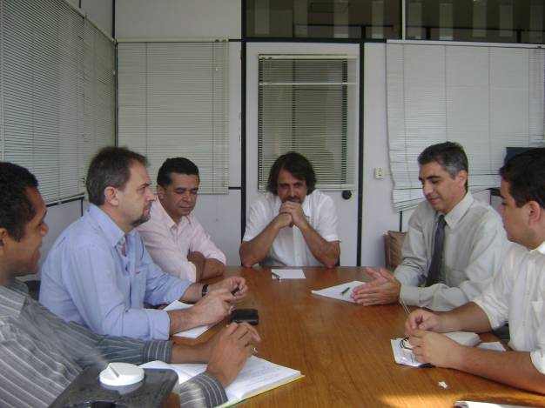
Passos futuros – possibilidade de novos projetos

Slide 62
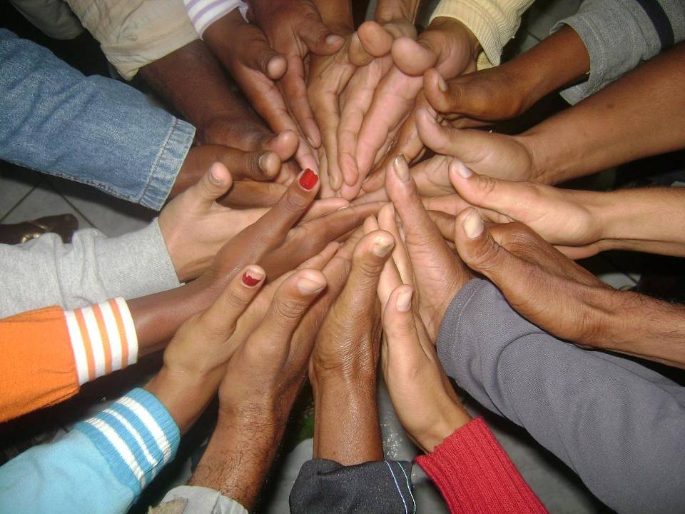
O CAMIMHO SÓ SE FAZ CAMINHANDO E É PRECISO CAMINHAR MUITO PARA ENCONTRAR O QUE SE PROCURA ... MUITAS VEZES MUITO PERTO. ( Saramago )

